Slide 1
Siemens AG Österreich
Visualisierung der Ergebnisse
des Stromnetzmodells
Schneider Felix
Ing. Jürgen Katzenschlager MSc, BEd

Slide 2
Übersicht
Ausgangssituation
Intuitivität & Interaktivität
Visualisierungsmöglichkeiten

Slide 3
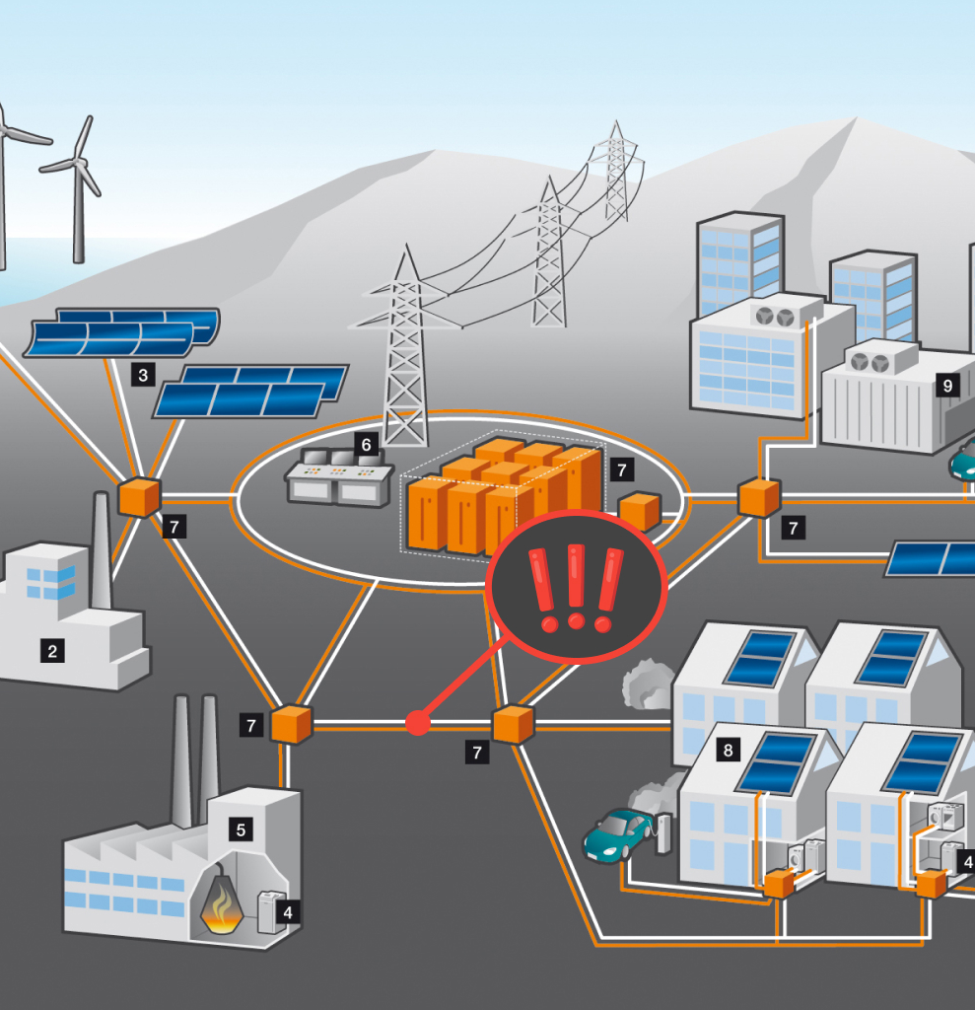
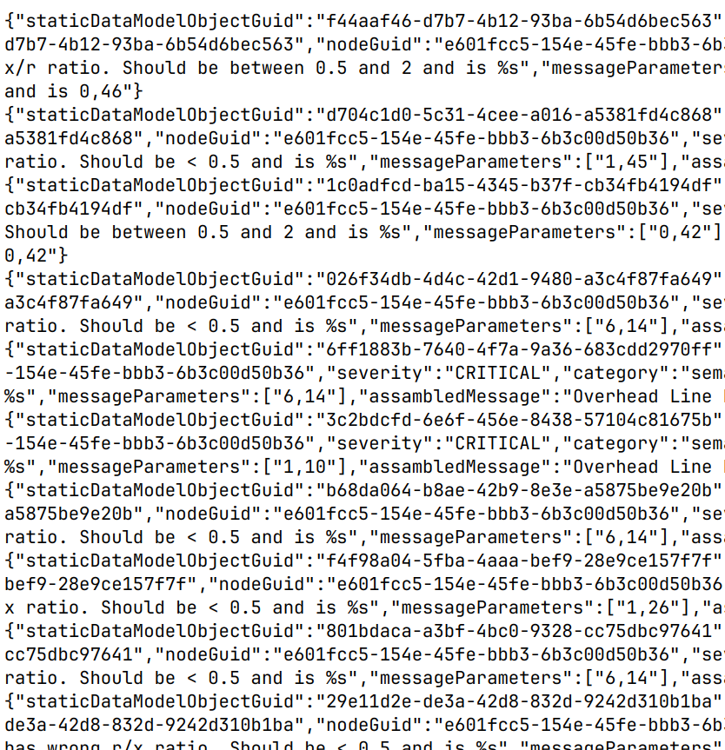
Ausgangssituation
Notes:
Austauschen der Elemente führt zu Anomalien

Slide 4
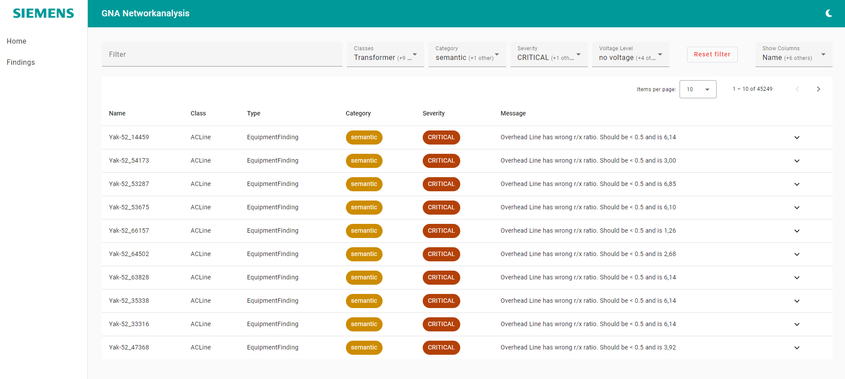
Intuitivität & Interaktivität
Notes:
Pagination (intuitives und interaktives UI Element)

Slide 5
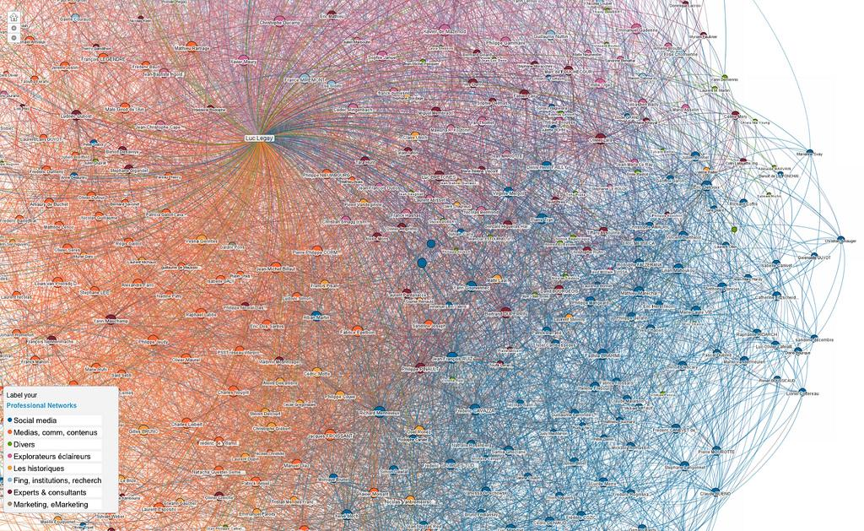
Stark vernetzte Daten
Knoten
Kanten
Ausrichtung
Notes:
Forschungsfrage; Stromnetzwerk (unübersichtlich); Graphentheorie

Slide 6
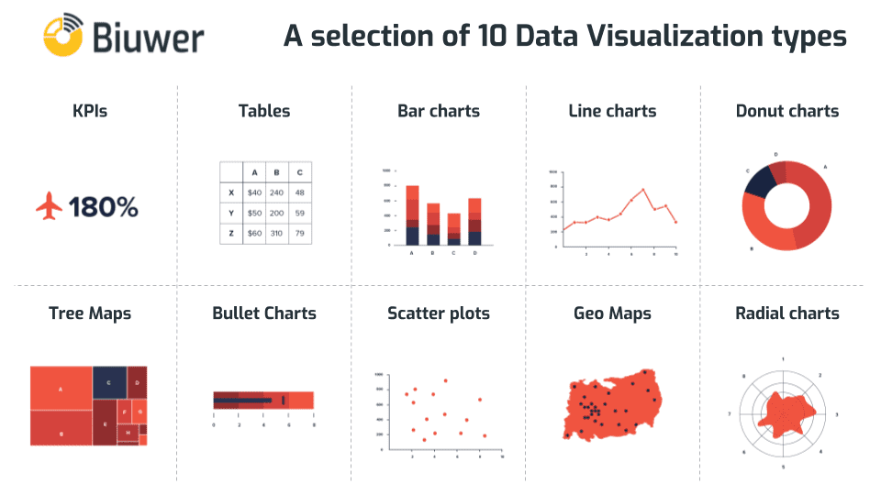
Einfache Visualisierungsmethoden
Notes:
Große Datenmengen aggregieren

Slide 7
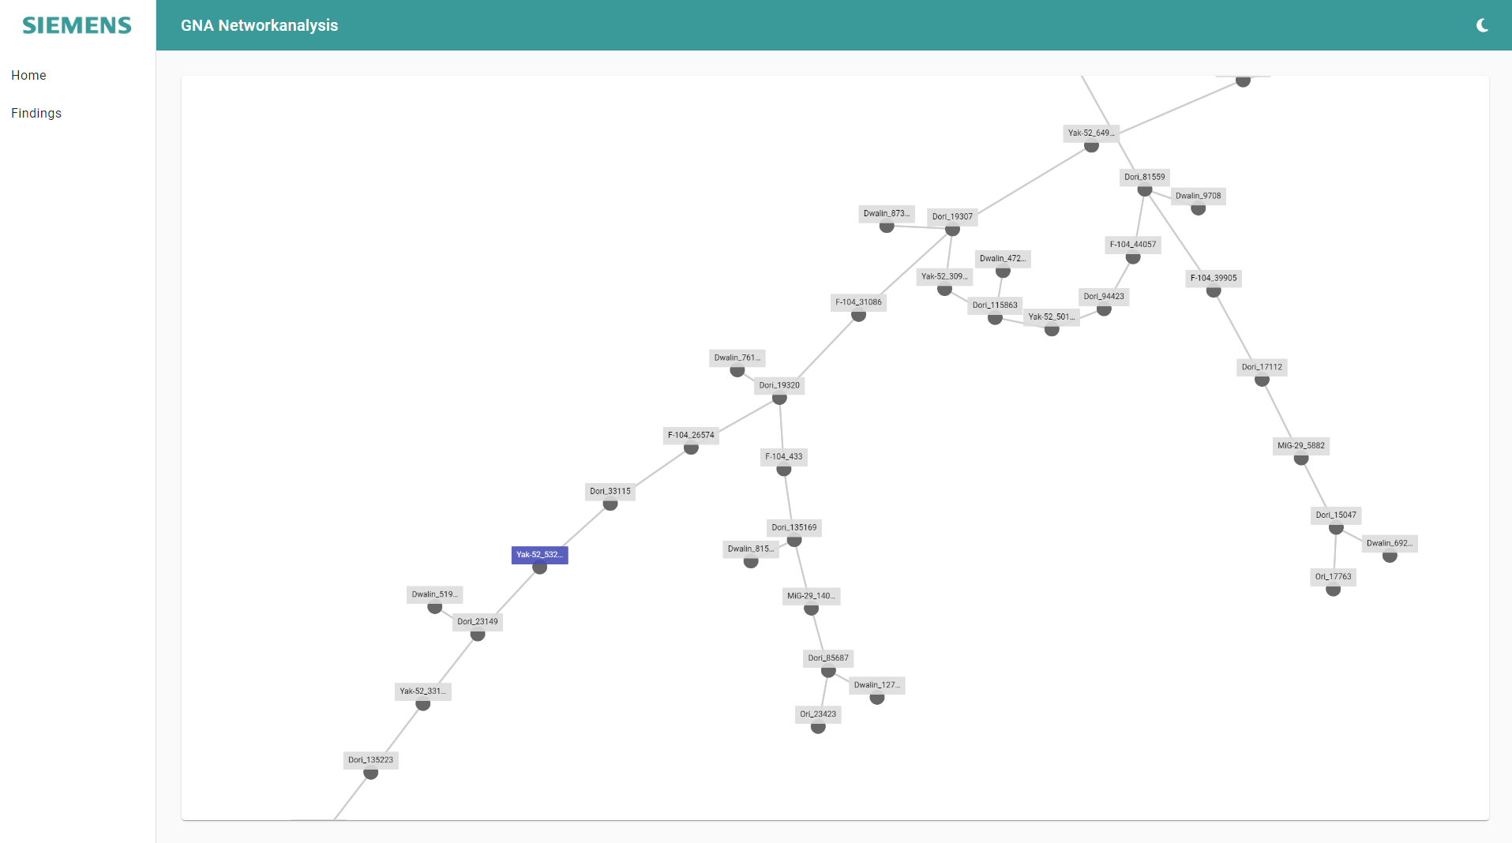
Darstellung stark korrelierender Daten
Reduktion der Datenmenge
farbliche Abstufungen
Interaktivität
Mischformen
Notes:
Methoden für

Slide 8
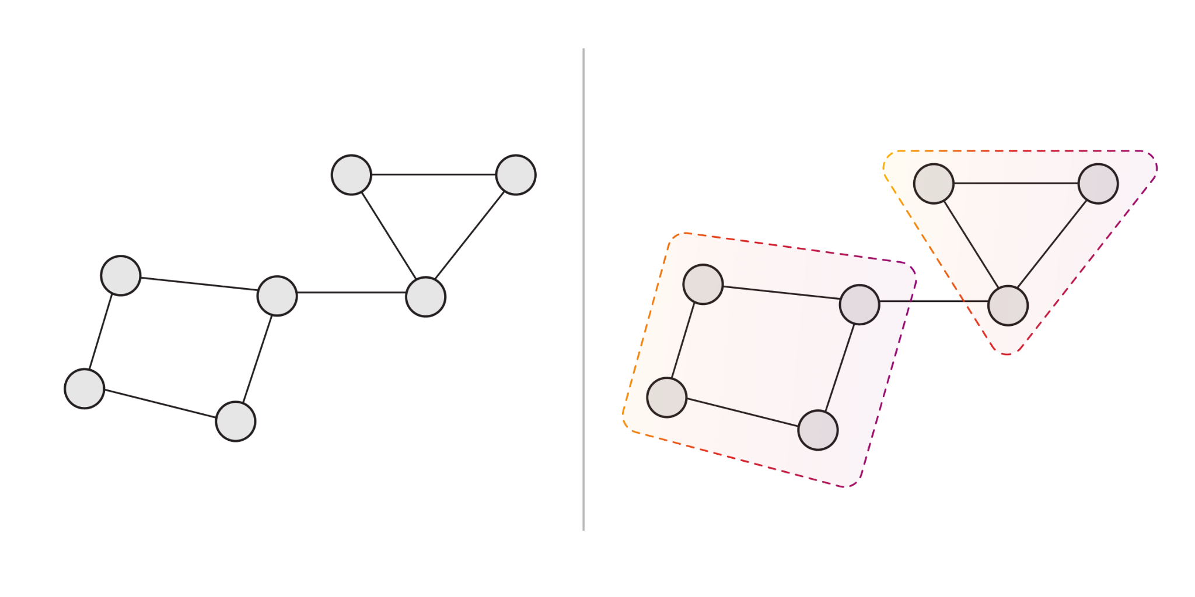
Ausblick
Graph
Clustering
Fisheye
Dashboard
kleiner Graph
Heatmap
Kennzahlen

Slide 9
Danke für Ihre Aufmerksamkeit!

